Slide 1
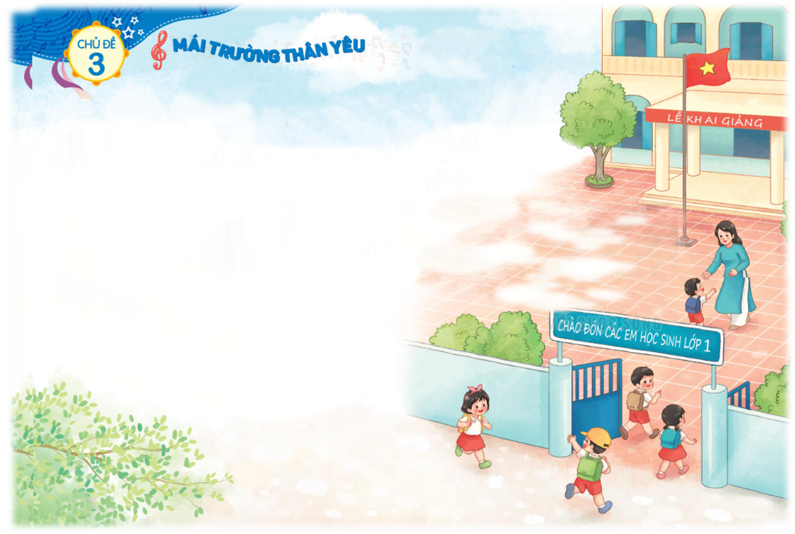




CHÀO MỪNG CÁC EM ĐẾN VỚI GIỜ ÂM NHẠC

Slide 2
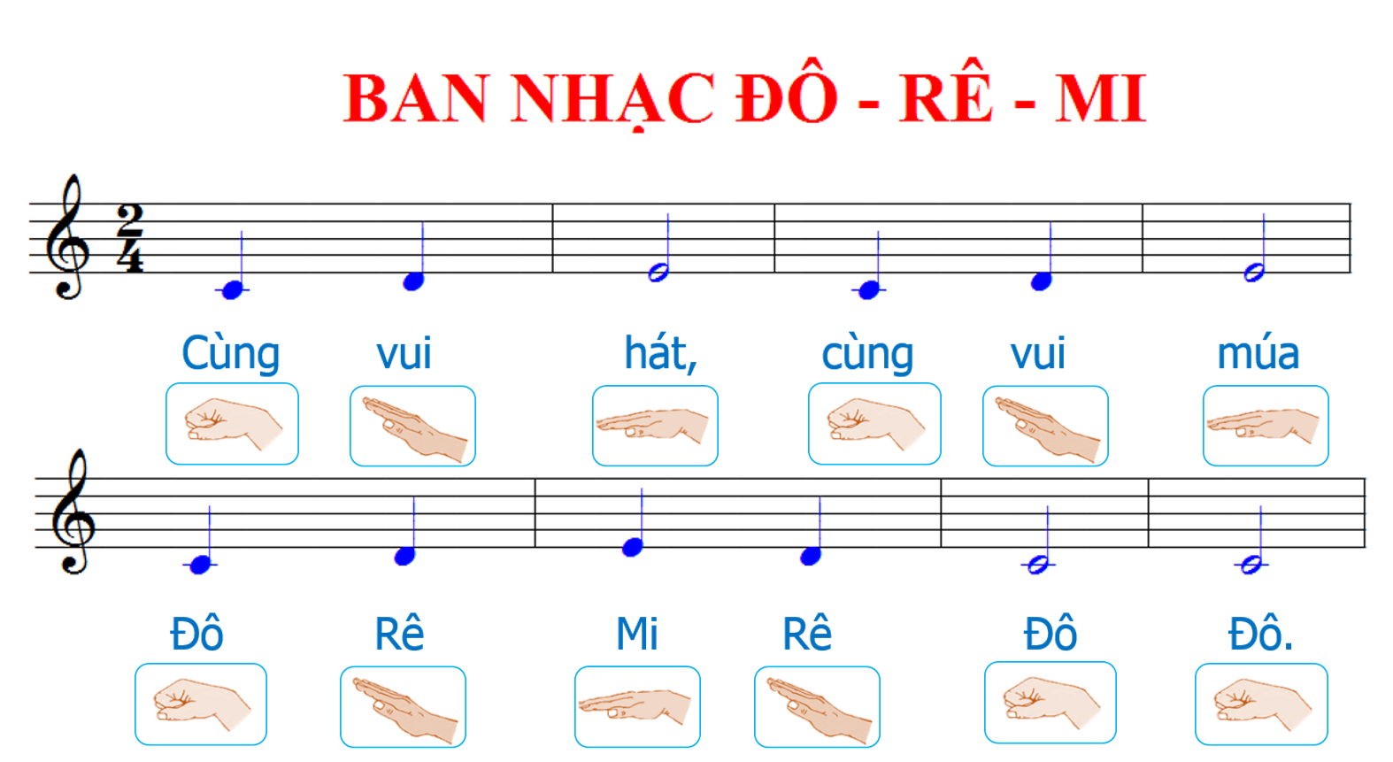
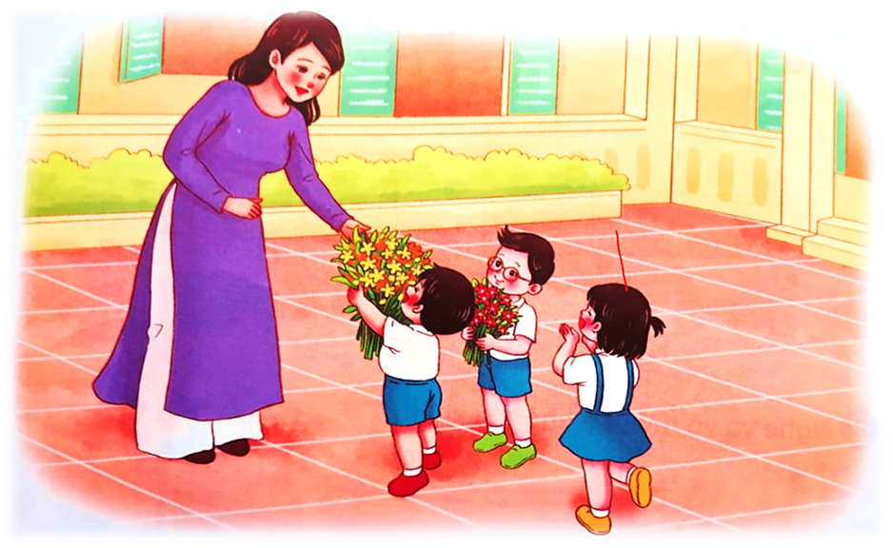



Thứ ngày tháng năm 2021
Âm nhạc
Chủ đề 3 – Tiết 3
Đọc nhạc: Ban nhạc Đô – Rê – Mi
Nghe nhạc: Bài hát “Những bông hoa những bài ca”
“Cùng nhau cầm tay đi đến thăm các thầy các cô.
Lời hát rộn rã bao bé em bước trên đường phố.
Ngàn hoa nở tươi khoe sắc hương dưới ánh mặt trời.
Náo nức tiếng cười say sưa yêu đời.
Những đóa hoa tươi màu đẹp nhất,
Chúng em xin tặng các thầy các cô.”

Slide 3
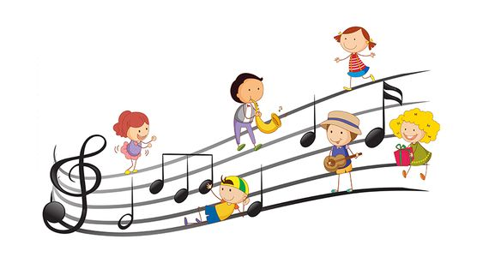


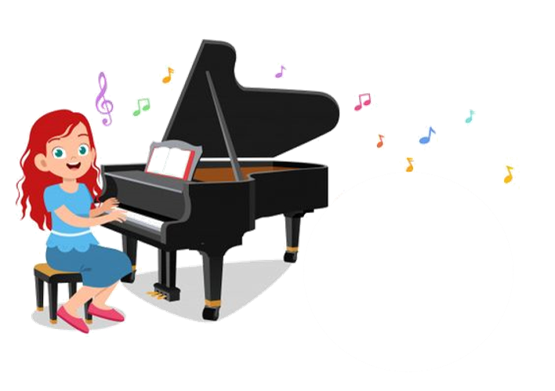
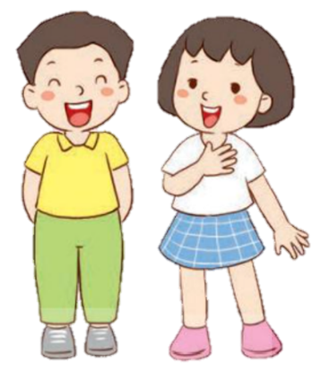
&======================================!
Đọc nhạc: Ban nhạc Đô – Rê - Mi
Các em lắng nghe và đọc to nhỏ theo hướng dẫn nhé!
ND1. Ôn tập bài hát
Khởi động
&================================!
w
w
w
Hát cao độ 3 nốt Đô, Rê, Mi

Slide 4

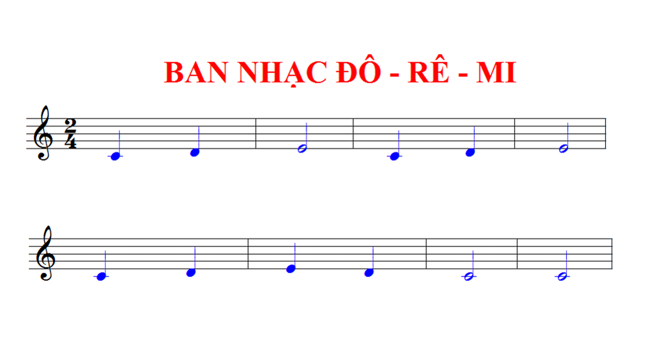


&====================================!
Đọc nhạc kết hợp vận động theo nhịp
Các em đọc kết hợp vỗ tay và giậm chân theo hình nhé!
(* Tổ chức thực hiện theo nhiều hình thức: Tập thể, nhóm, cá nhân…)

Slide 5

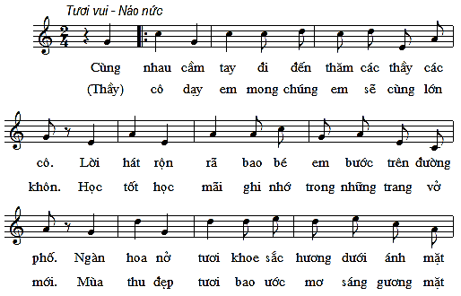

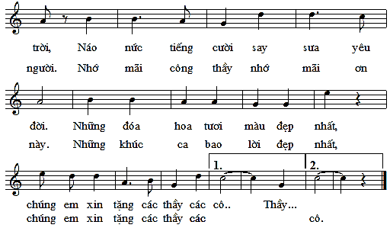
&==============================!
Nghe nhạc: Những bông hoa những bài ca
Những bông hoa những bài ca
Nhạc và lời: HOÀNG LONG
Giới thiệu
Nhạc sĩ Hoàng Long còn được biết đến với tên gọi thân thương là “Nhạc sĩ của thiếu nhi”. Những sáng tác của ông từ lâu đã hướng đến đối tượng là trẻ nhỏ như Đi học về (1961); Bác Hồ - Người cho em tất cả (1975); Từ rừng xanh cháu về thăm lăng Bác (1978); Đường và chân (thơ: Xuân Tửu) (1982); Những bông hoa những bài ca (1982); Làm chú bộ đội (1982); Vì sao con mèo rửa mặt (1982);...

Slide 6

Các em lắng nghe và cảm nhận về bài hát nhé!
ND1. Ôn tập bài hát
Nghe bài hát
Những bông hoa những bài ca

Slide 7
Các em nghe và kết hợp vỗ tay theo nhịp nhé!
Cảm thụ bài hát
Những bông hoa những bài ca

Slide 8

Quan sát và cho biết trong bức tranh nói lên tình cảm gì của các bạn nhỏ giành cho cô giáo?
Ngày Nhà Giáo Việt Nam 20/11 là một trong những ngày lễ ý nghĩa nhất trong năm tại Việt Nam, là dịp mà mọi học sinh và giáo viên đều vô cùng trông đợi. Các em học sinh sẽ cùng nhau đến thăm thầy cô của mình, trao cho thầy cô những món quà ý nghĩa, những bó hoa tươi thắm cùng những lời chúc trân thành, đây chính là nét đẹp văn hóa hiếu học và tinh thần “uống nước nhớ nguồn” tốt đẹp của dân tộc ta.
Các bạn nhỏ tặng cô giáo bó hoa đẹp nhất để thể hiện tình cảm trân trọng, kính yêu!
(* Khuyến khích HS chia sẻ câu chuyện và suy nghĩ của ình về bài hát với bố mẹ và những người thân trong gia đình.)

Slide 9
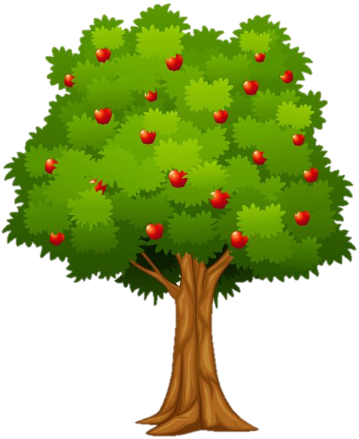



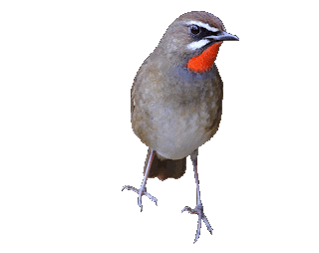



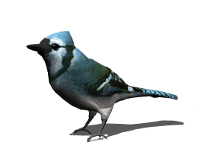
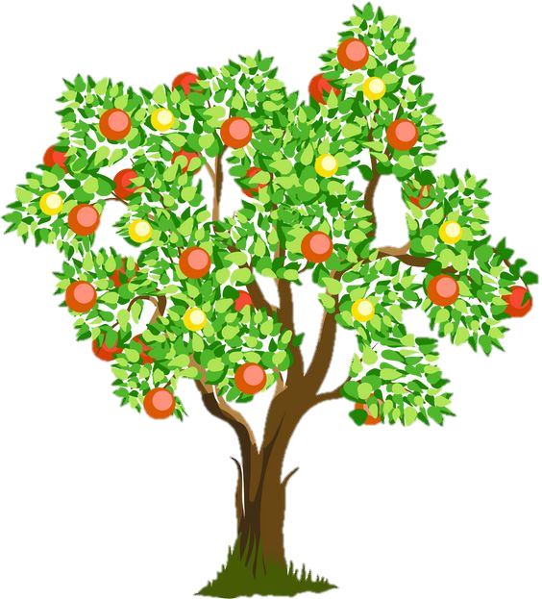





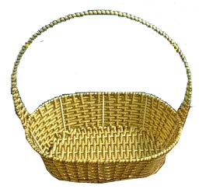
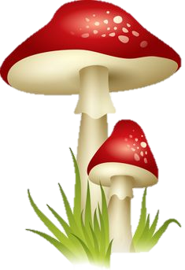



Tuyệt vời
Chúc mừng em!
Trò chơi
Hái táo

Slide 10






Hãy xác định 3 bạn
Đô, Rê, Mi trong các ảnh sau?
Bạn Mi
Bạn Đô
Bạn Pha
Bạn Rê
Bạn Son
Chơi tiếp

Slide 11

Hãy xác định nốt Mi trên khuông nhạc dưới đây?
w
w
&===================================!
w
w
w
Đô
Rê
Mi
Pha
Son
Chơi tiếp

Slide 12


Hoàng Long
Nhạc sĩ nào đã sáng tác bài hát “Những bông hoa những bài ca”?
Hoàng Lân
Lê Quốc Thắng
Chơi tiếp

Slide 13

Nội dung bài hát “Những bông hoa những bài ca” nói về điều gì?
Nói lên tình cảm trân trọng, kính yêu của các bạn học sinh giành cho thầy cô giáo.
Ca ngợi tình bạn hồn nhiên, trong sáng dưới mái trường.
Ca ngợi tình yêu quê hương đất nước
Xem KQ

Slide 14

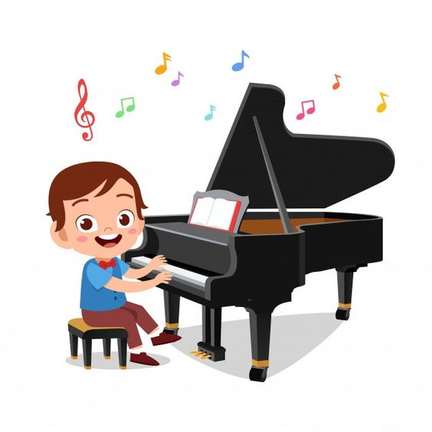

CẢM ƠN VÀ HẸN GẶP LẠI CÁC EM
Chúc các em
Vui tươi– Chăm ngoan– Học tốt

